Slide 1


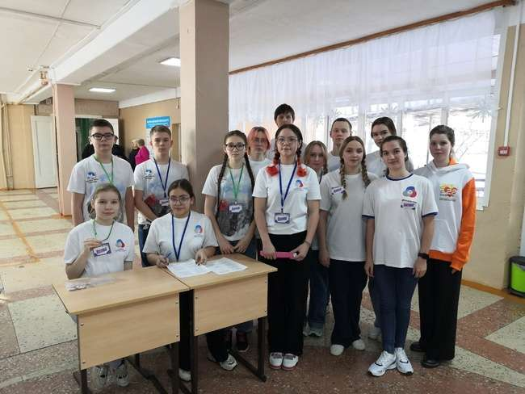
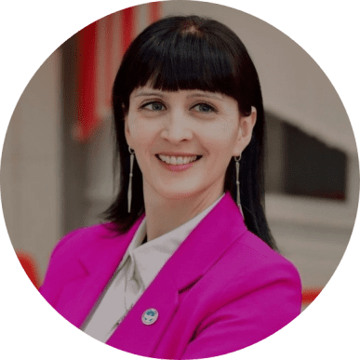


Волонтёрский отряд МБОУ «СОШ №1» г. Микунь
Полякова Людмила Михайловна
Руководитель школьного отряда волонтёров МБОУ «СОШ №1» г.Микунь Республики Коми

Slide 2
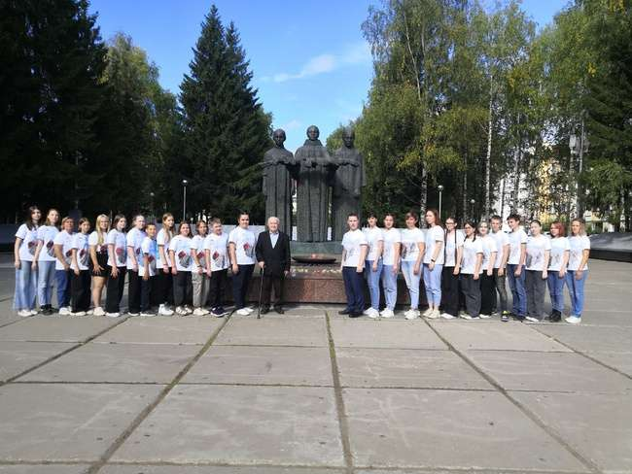
В 2015 году в школе был создан волонтёрский отряд «Добрые сердца» с целью гражданско-патриотического воспитания молодёжи. В течении 2023-2024 учебного года волонтёры приняли участие более чем в 250 мероприятиях, проектах и акциях.

Slide 3
ЦЕЛИ:
- пропаганда идей добровольческого труда на благо общества и привлечение подрастающего поколения к решению социально значимых проблем;
- развитие патриотической деятельности, через организацию общественно-полезной работы.
ЗАДАЧИ:
- Внедрение патриотических проектов, программ, мероприятий, акций и участие в них.
- Формирование у подростков чувств гражданственности и патриотизма, воспитание любви к Родине.
- Привлечение внимания к истории своего народа.
- Сотрудничество с Советом ветеранов, общественной организацией ветеранов военных действий МР «Усть - Вымский», городским музеем, библиотекой, отрядом поисковиков «Белые журавли» и другми организациями города, района, республики.

Slide 4
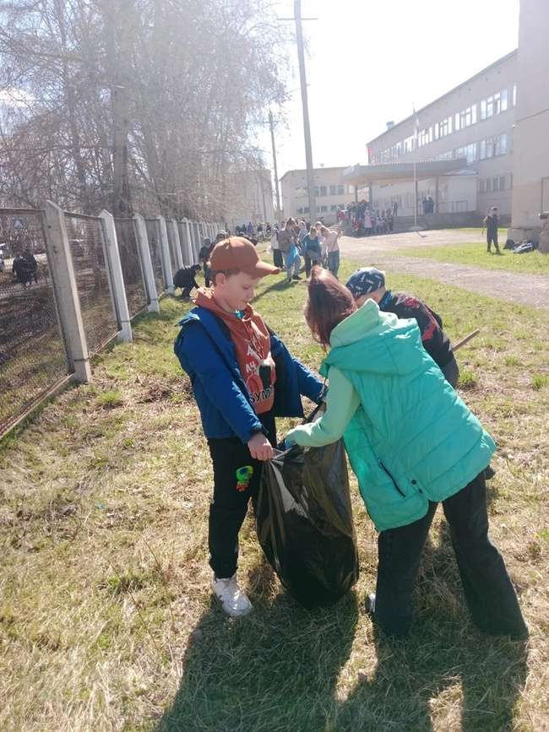
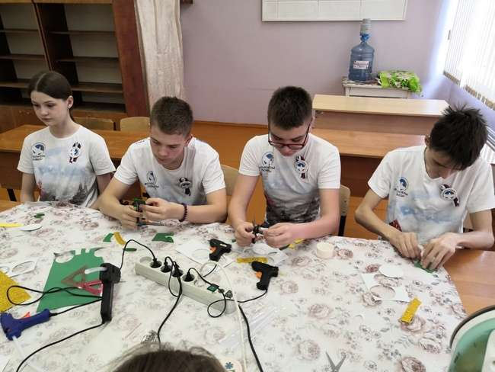
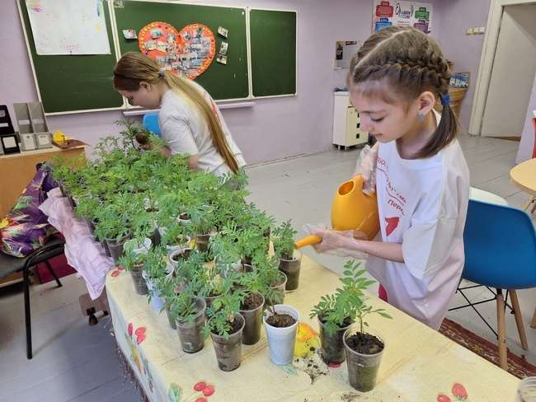
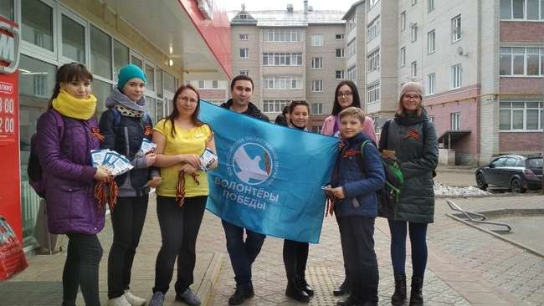
Очень широк спектр деятельности, где требуется
волонтёрская помощь, поэтому каждый учащийся может выбрать
для себя тот вид добровольческой деятельности, который
отвечает его потребностям и позволяет реализовать собственные устремления.

Slide 5
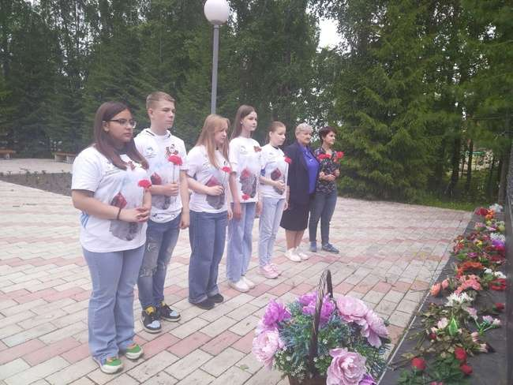
Волонтёрская деятельность для школьника –
это возможность быть вовлеченными в общество и влиять
на это общество. Она может иметь различные формы: дискуссии, творческие мастерские, лекции- диалоги, различные акции – помощи, акции – памяти.
Вовлечение детей в волонтёрское движение помогает им почувствовать себя неотъемлемой частью целостного государства, а соответственно является
важной частью патриотического воспитания школьников.

Slide 6
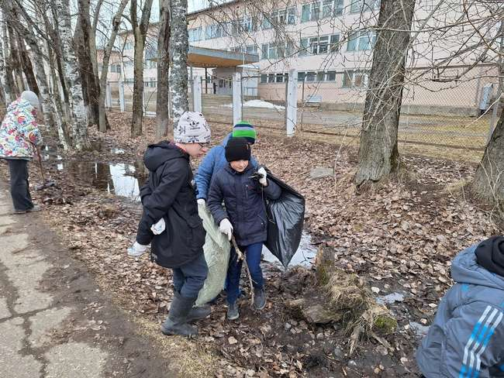
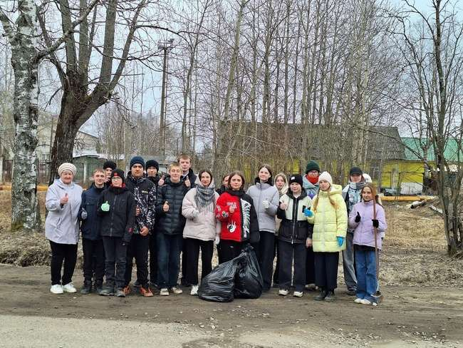
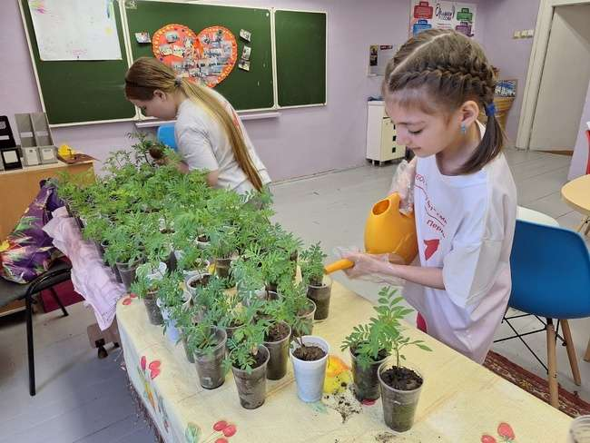
Направления деятельности отряда:
Экологическое волонтёрство — помощь заповедным территориям и животным, озеленение, раздельный сбор отходов, экологическое просвещение.

Slide 7
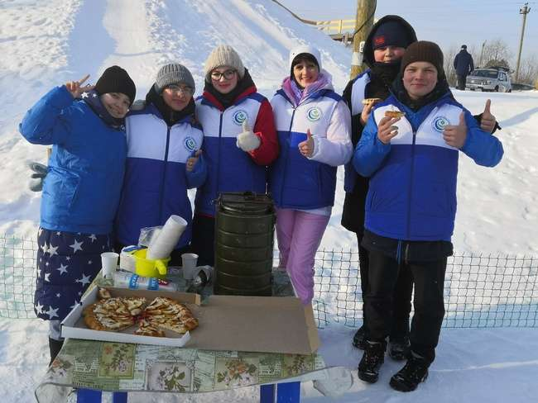
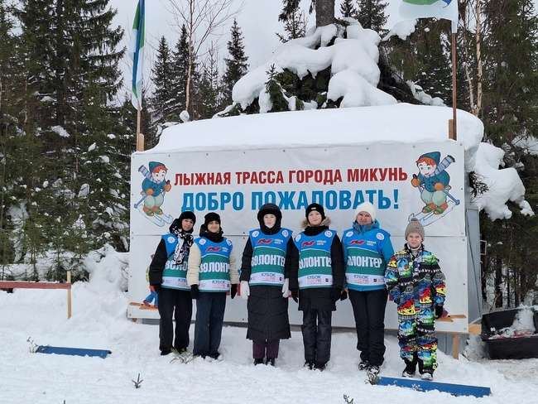
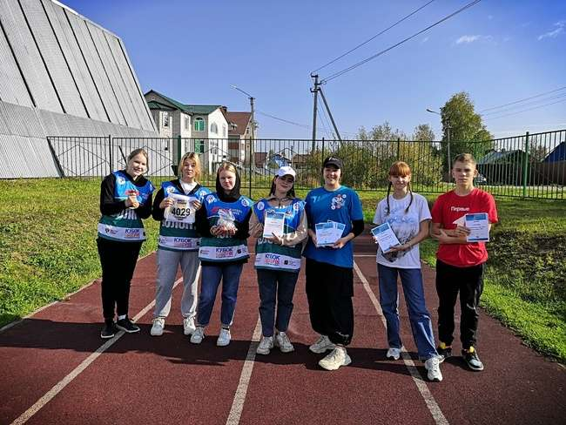
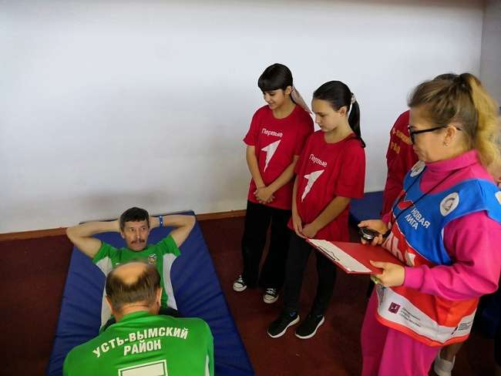
2. Спортивное волонтёрство — участие в физкультурных и спортивных мероприятиях.

Slide 8
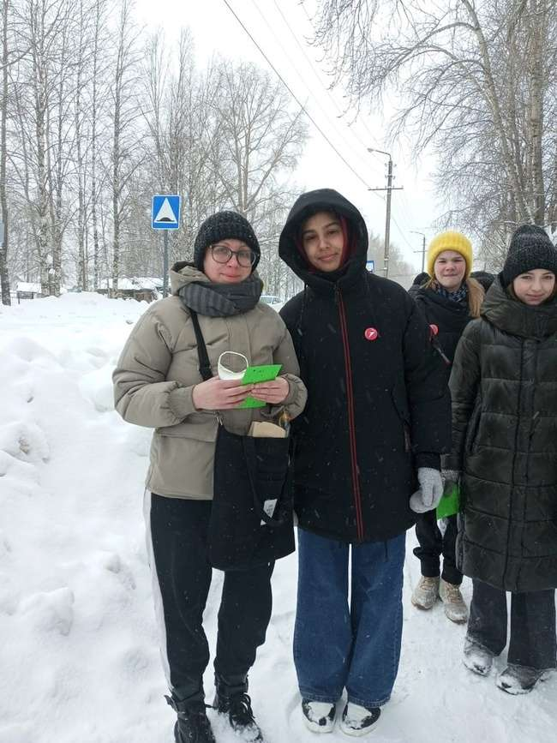
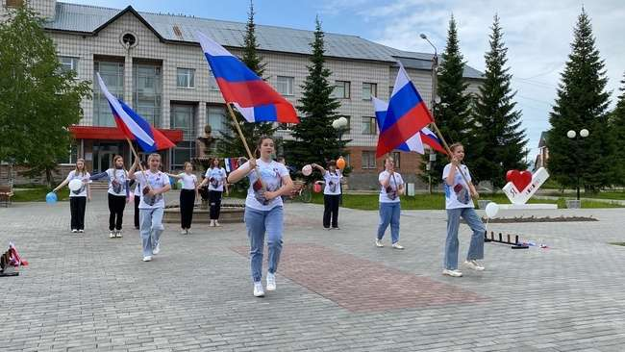
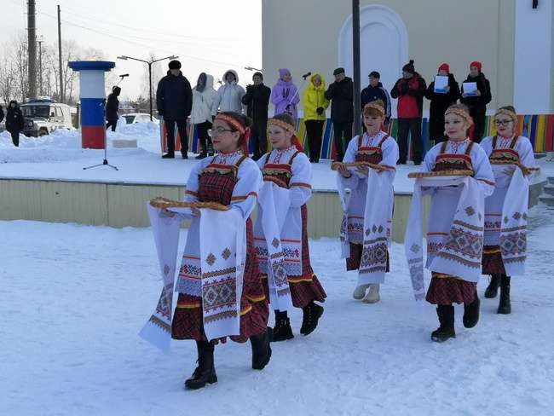
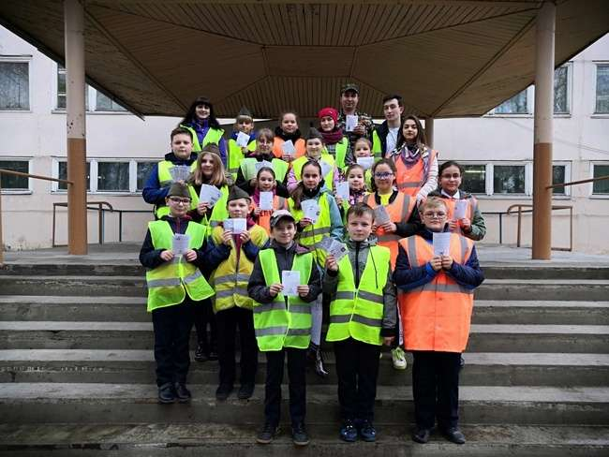
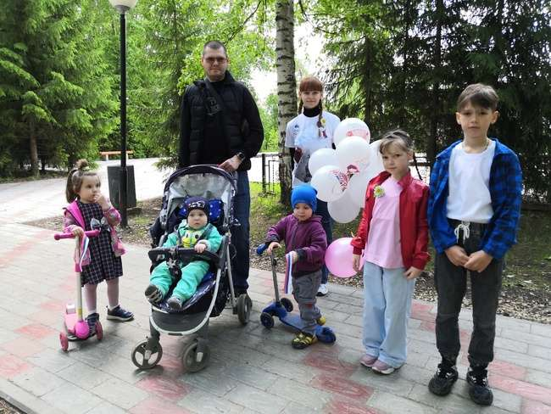
3.Событийное волонтёрство — помощь в организации и проведении крупных значимых событий.

Slide 9
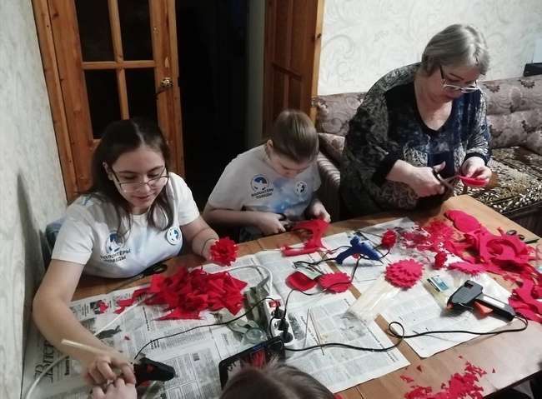
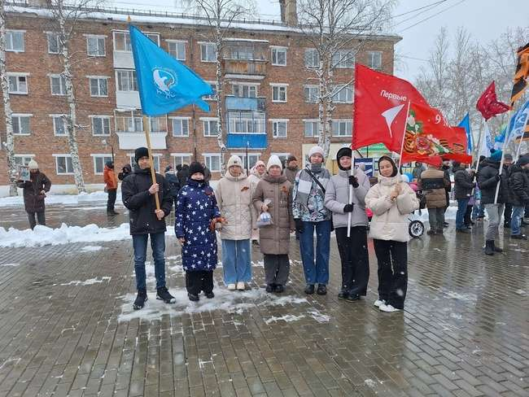
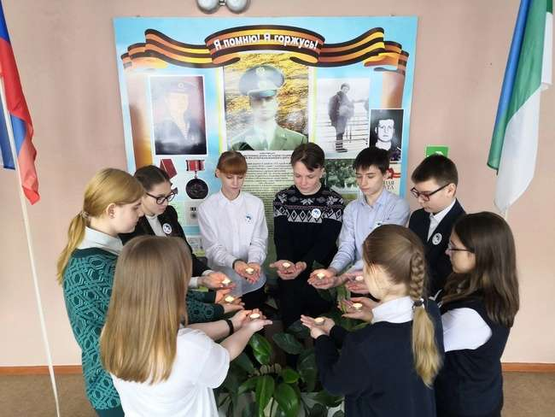
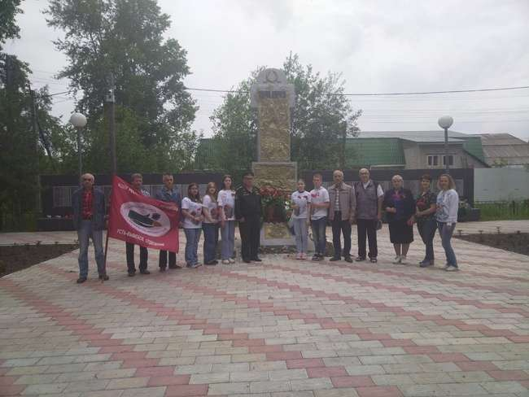
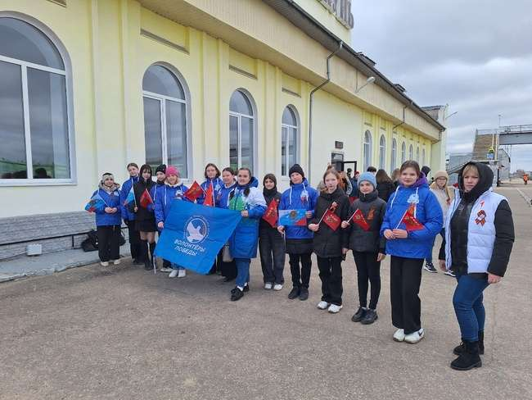
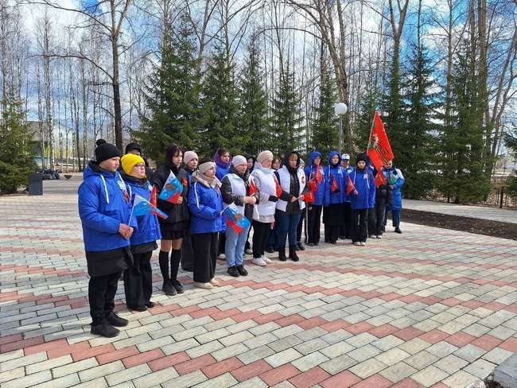
Основное направление!
4.Патриотическое волонтёрство — гражданско-патриотическое воспитание, восстановление и сохранение исторической памяти.

Slide 10
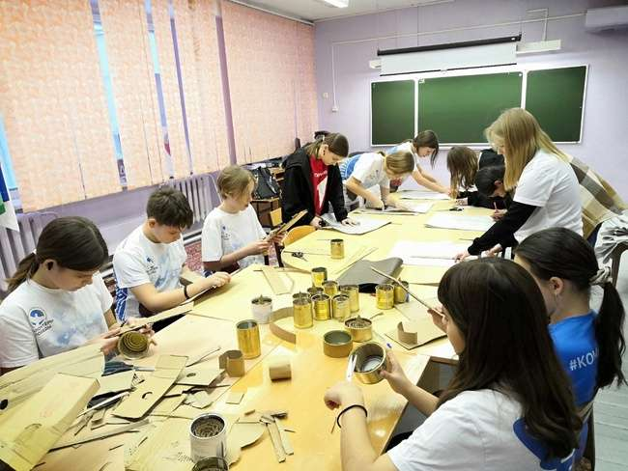
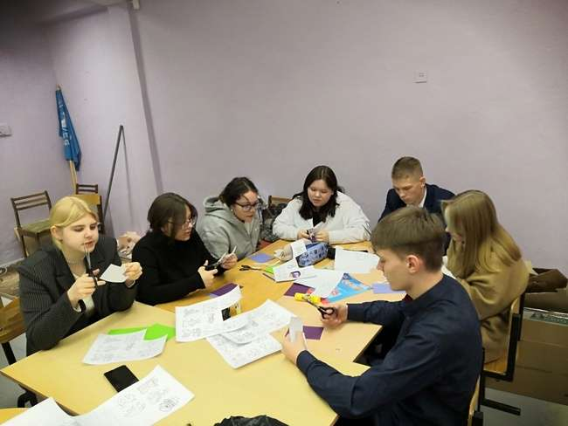
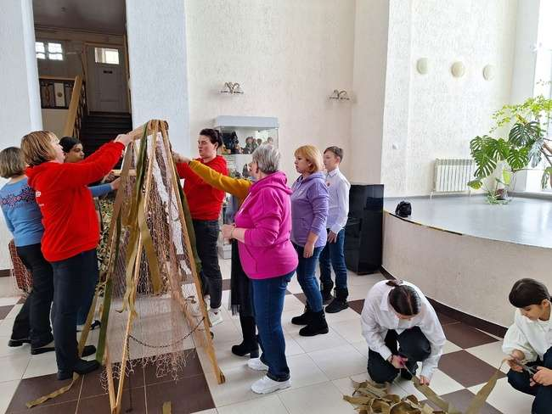
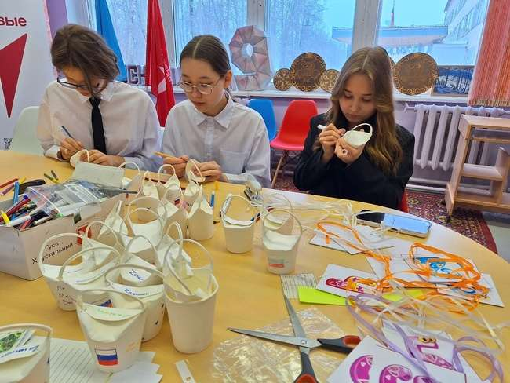
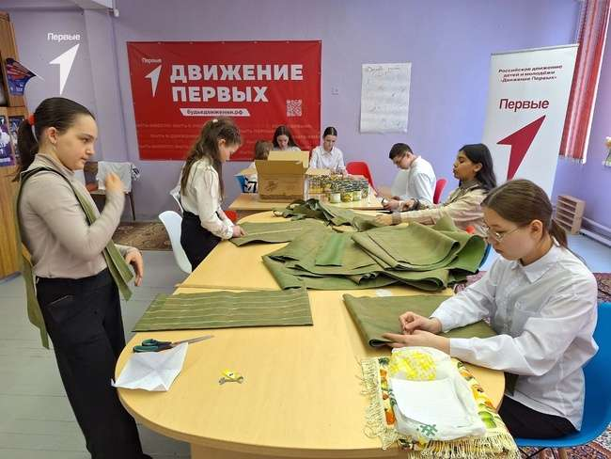
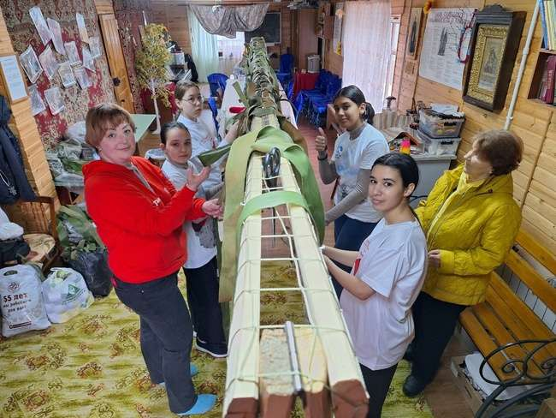
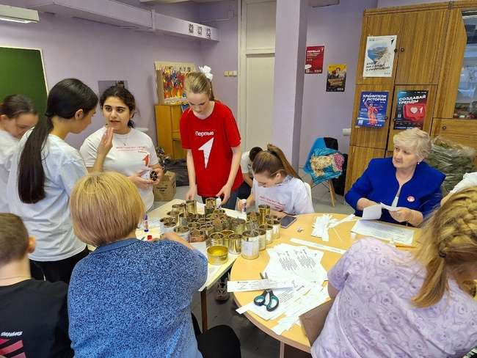
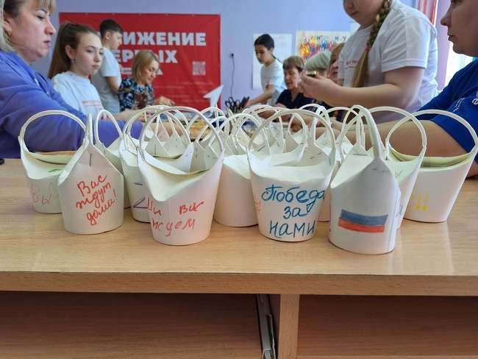
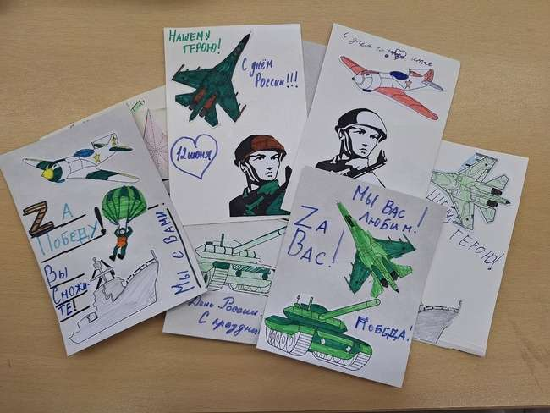
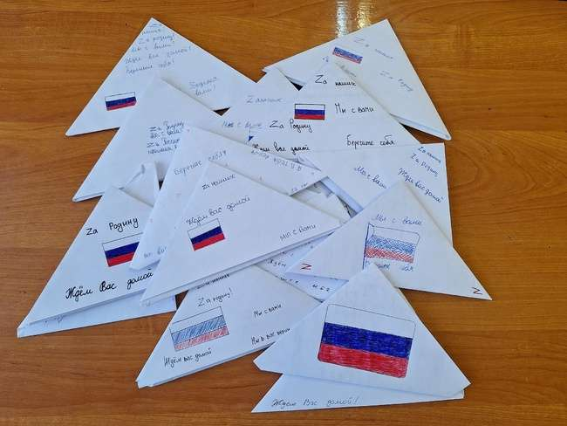
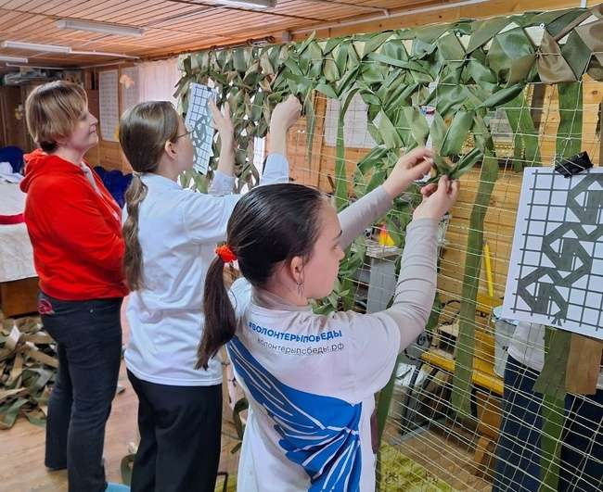
Помощь участникам СВО на Украине

Slide 11
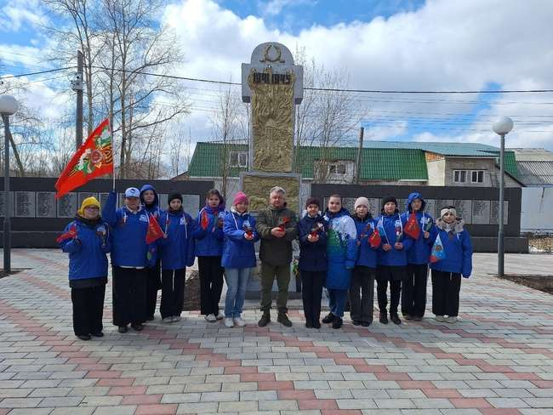
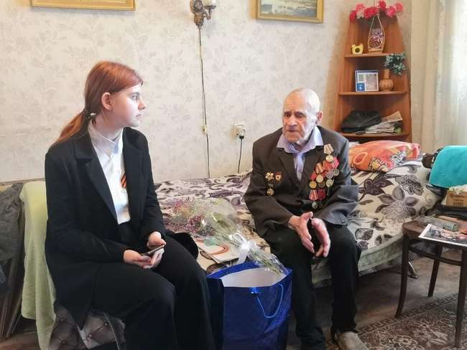
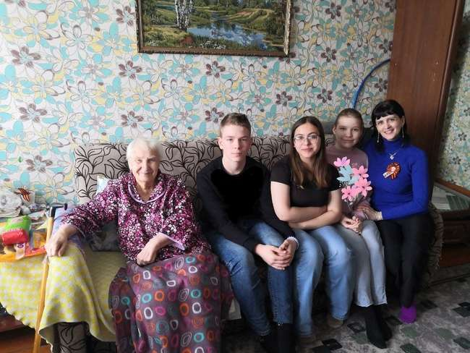
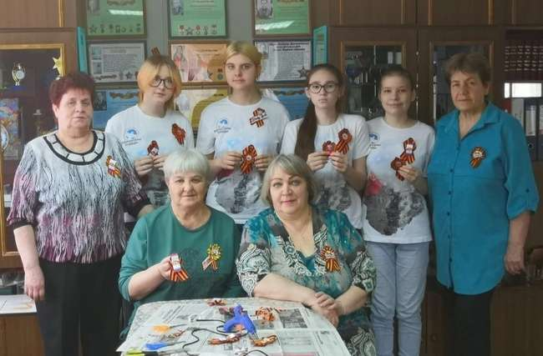
Волонтёры организуют и участвуют в акциях, способствующих патриотическому воспитанию и сохранению исторической памяти. Добровольцы восстанавливают и сохраняют памятники павшим героям, помогают ветеранам боевых действий, занимаются краеведческой деятельностью, рассказывают о героях и достижениях страны через интеллектуальные игры, городские квесты и другие мероприятия. Помогают участникам СВО на Украине.

Slide 12
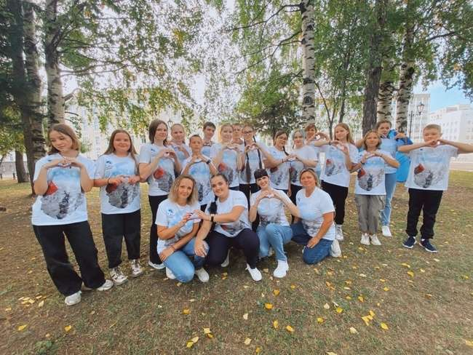
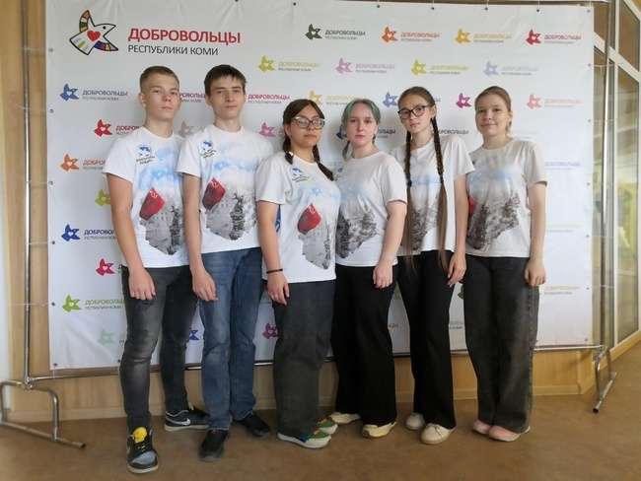
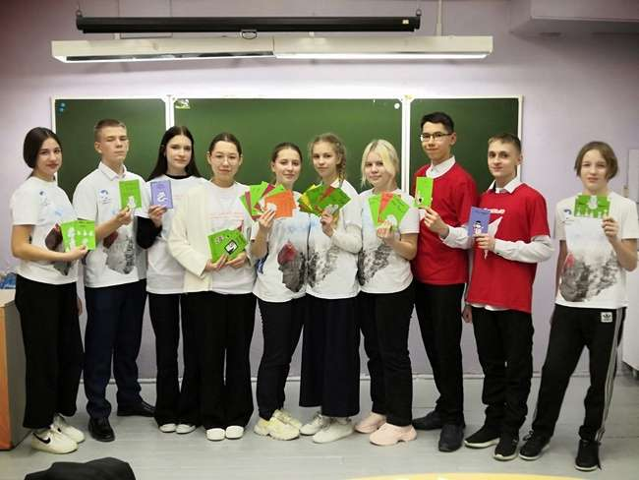
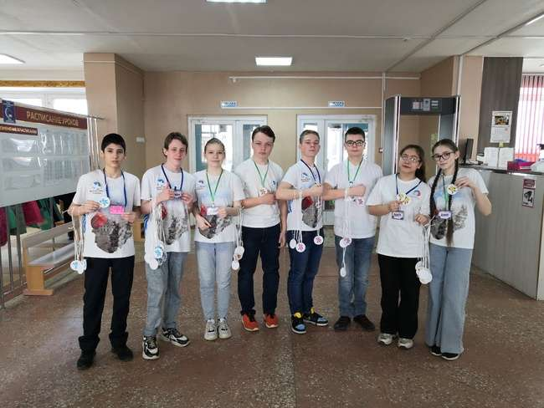
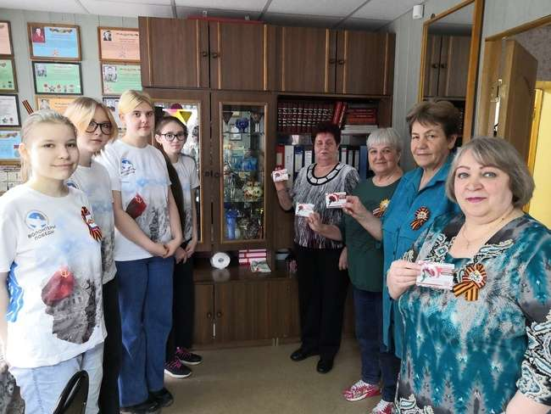
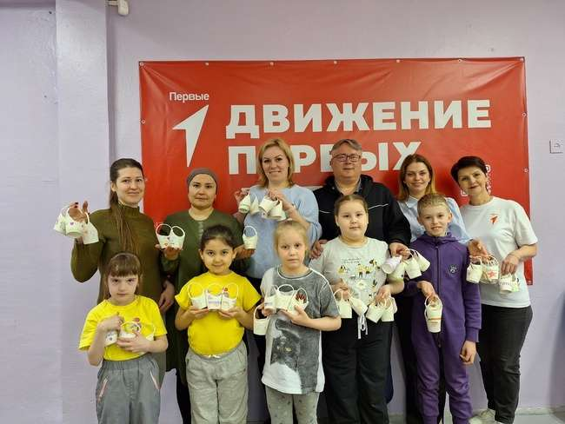
Причастность к волонтёрскому движению помогает понять, что патриот любит свой народ и свое Отечество не за то, что оно дает ему что-то, какие-то привилегии и блага, а просто потому, что это - его Родина, и он в ответе и за нее, и за ее граждан. Внося свой посильный вклад в улучшение жизни пожилого человека-ветерана войны и труда, протягивая руку помощи бездомным животным, помогая детям-сиротам, внося в их жизнь частицу добра и участия - всеми этими поступками и действиями наши обучающиеся, иногда не сознавая этого, служат интересам своей страны, выполняют свой гражданский и патриотический долг. Возможно, в масштабах всей страны вклад этот невелик, но он важен для них самих, он дает им ощущение причастности к большому и важному делу; воспитывает деятельных, неравнодушных людей; способствует формированию гражданственности и патриотизма.

Slide 13
